Slide 1
рассмотрим:
как мотивировать учащихся к выполнению учебного исследования и проекта по биологии;
как «выйти» на интересную тему учебного исследования или проекта;

Slide 16
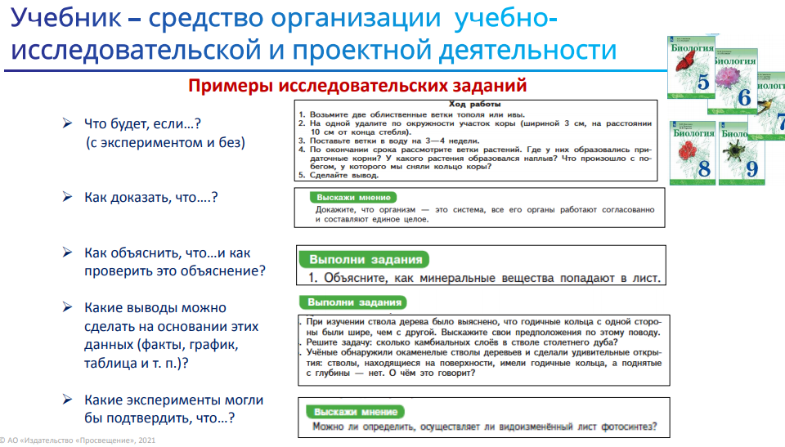

Slide 19
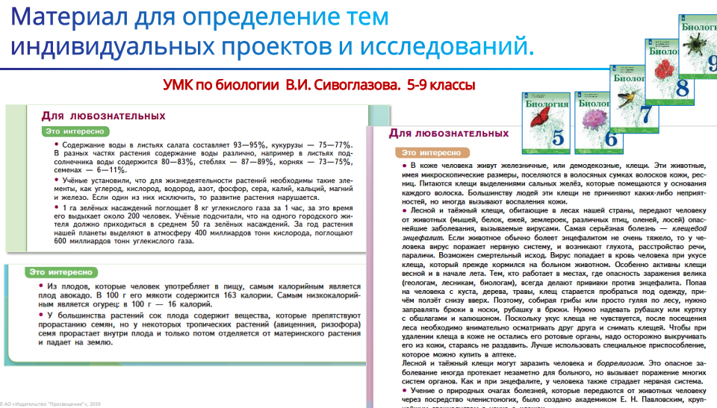

Slide 22
Спасибо за внимание

